Slide 1


Název prezentace
Název projektu | Rozvoj vzdělávání na Slezské univerzitě v Opavě
Registrační číslo projektu | CZ.02.2.69/0.0./0.0/16_015/0002400
Dolování dat
Vyhodnocení výsledků – 1. část
Jan Górecki

Slide 2
Obsah přednášky
Motivace
Deskriptivní úlohy
Klasifikační úlohy
Hodnocení jedním/dvěma čísly
Reálná úloha

Slide 3
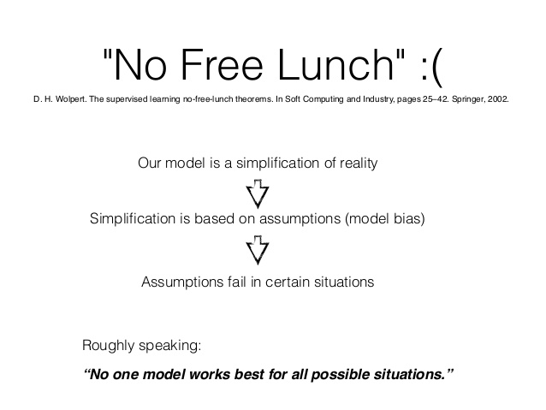

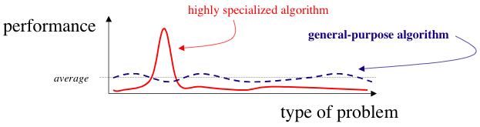
Motivace
No free lunch pro učení s učitelem
Zadarmo ani kuře nehrabe.
(Nikde nelétají pečení holubi do huby!
Bez práce nejsou koláče,
…)
Notes:
https://cs.bab.la/slovnik/anglicky-cesky/there-s-no-such-thing-as-free-lunch

Slide 4
Deskriptivní úlohy
kritériem novost, zajímavost, užitečnost a srozumitelnost
Kvalitativní hodnocení
zřejmé znalosti, které jsou ve shodě se „zdravým selským rozumem“
zřejmé znalosti, které jsou ve shodě se znalostmi experta z dané oblasti
nové, zajímavé znalosti, které přinášejí nový pohled
znalosti, které musí expert podrobit bližší analýze, neboť není zcela jasné co znamenají
„znalosti“, které jsou v rozporu se znalostmi experta
Kvantitativní hodnocení
Např. spolehlivost a podpora u pravidel
Expert = odborník na danou oblast, např. lékař nebo bankéř (nemusí vědět nic o Dolování dat)
Pozor, ne vše co je statisticky významné je i zajímavé!
Notes:
Učení bez učitele

Slide 5
Klasifikační úlohy – motivační příklad
Data (10 bodů metráž bytu vs cena, z kubické funkce + error
Modely – lin, kvard, kub a x na 10
Zobrazit modely a chyby
Pak ilustrovat problém x na 10 na nových datech

Slide 6
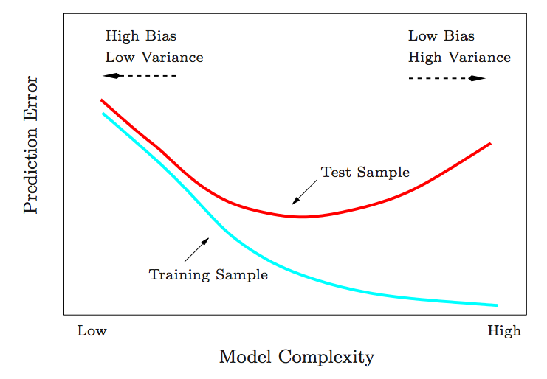
Klasifikační úlohy
kritériem úspěšnost klasifikace (predikce) na datech
Testování modelů
testování na celých trénovacích datech
náhodné rozdělení na část trénovací a testovací
křížová validace (cross-validation)
leave-one-out
bootstrap (náhodný výběr s opakováním pro učení)
testování na testovacích datech
Cílem je zjistit v kolika případech došlo ke shodě resp. neshodě modelu (systému) s informací od učitele
Notes:
csvukrs

Slide 7
Matice záměn (Confusion matrix)
Naivní Bayes
Skutečnost | Predikce
ano | ano
ano | ano
ne | ano
ano | ano
ano | ano
ne | ne
ano | ano
ano | ano
ne | ne
ano | ano
ne | ne
ano | ano

Slide 8
Matice záměn (Confusion matrix)
Rozhodovací stromy
Skutečnost | Predikce
ano | ano
ano | ano
ne | ne
ano | ne
ano | ne
ne | ne
ano | ano
ano | ano
ne | ne
ano | ano
ne | ne
ano | ne

Slide 9
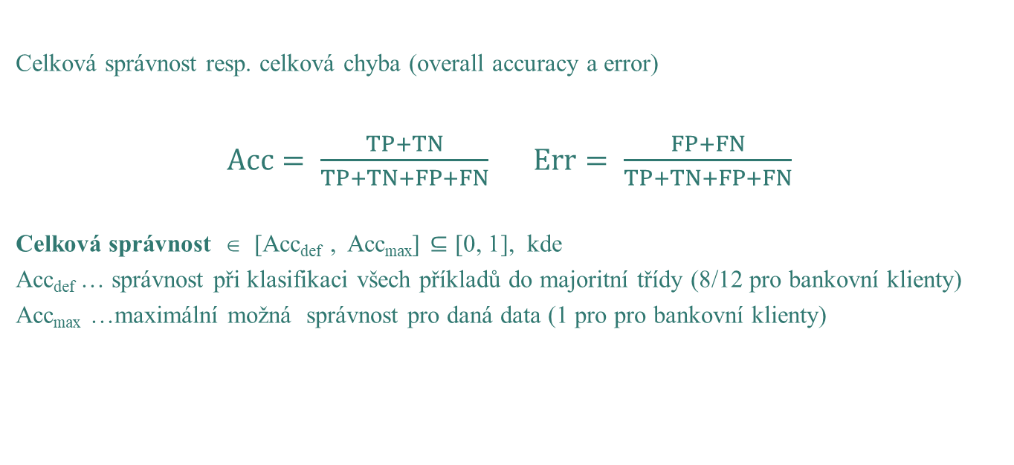
Hodnocení jedním/dvěma čísly
Celková správnost resp. celková chyba (overall accuracy a error)
$Acc= \frac{TP+TN}{TP+TN+FP+FN}$ $Err= \frac{FP+FN}{TP+TN+FP+FN}$
Celková správnost ∈ [Acc_{def} , Acc_{max}] ⊆ [0, 1], kde
Acc_{def} … správnost při klasifikaci všech příkladů do majoritní třídy (8/12 pro bankovní klienty)
Acc_{max} …maximální možná správnost pro daná data (1 pro pro bankovní klienty)
Notes:
csvukrs

Slide 10
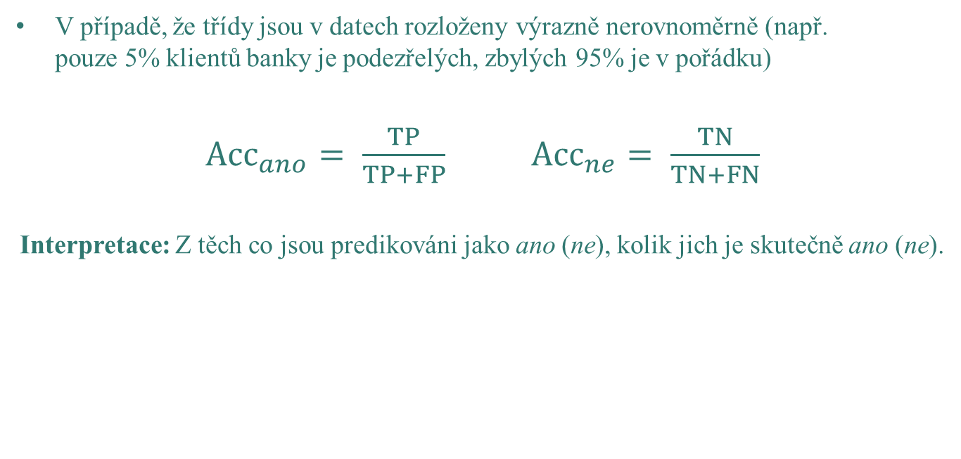
Správnost pro jednotlivé třídy
V případě, že třídy jsou v datech rozloženy výrazně nerovnoměrně (např.
pouze 5% klientů banky je podezřelých, zbylých 95% je v pořádku)
${Acc}_{ano}= \frac{TP}{TP+FP}$ ${Acc}_{ne}= \frac{TN}{TN+FN}$
Interpretace: Z těch co jsou predikováni jako ano (ne), kolik jich je skutečně ano (ne).
Notes:
csvukrs

Slide 11
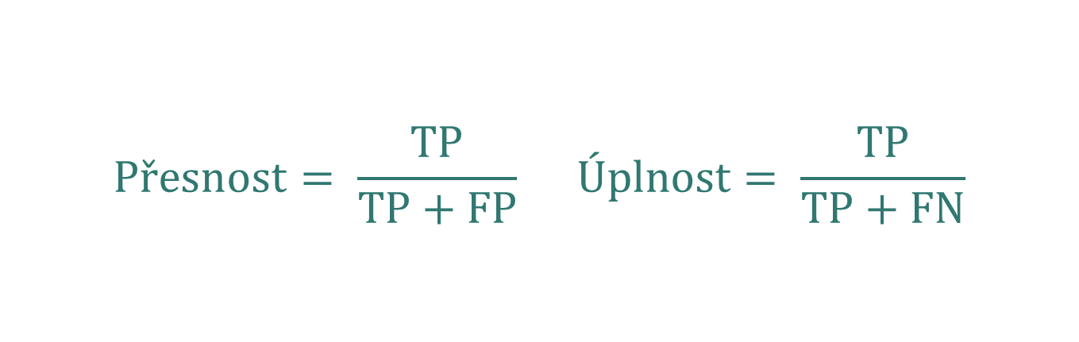
Přesnost a úplnost
Vyhledávání informací - Přesnost nám říká, kolik nalezených dokumentů se skutečně týká daného tématu a úplnost nám říká, kolik dokumentů týkajících se tématu jsme nalezli
$$Přesnost= \frac{TP}{TP+FP} Úplnost= \frac{TP}{TP+FN}$$
Interpretace úplnosti: Z těch, co jsou ano, kolik z nich predikujeme, že jsou ano.
Notes:
csvukrs

Slide 12
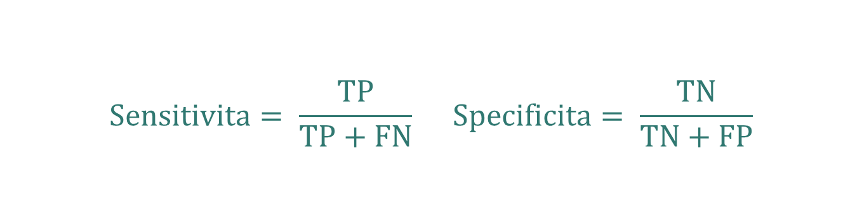
Sensitivita a specificita
Hodnocení kvality testu na nějakou nemoc:
U kolika nemocných (ano) pacientů řekne test, že jsou nemocní (ano) – sensitivita
U kolika zdravých (ne) pacientů řekne test, že jsou zdraví (ne) - specificita
$$Sensitivita= \frac{TP}{TP+FN} Specificita= \frac{TN}{TN+FP}$$
Interpretace sensitivity: Úplnost pro třídu ano.
Interpretace specificity: Úplnost pro třídu ne.
Notes:
csvukrs

Slide 13
Jen počet chyb nebo i ceny/náklady a výnosy
Chyba bez ceny
Err = 1 – Acc
Chyba s cenami
Err = FP * c_{FP} + FN * c_{FN}
c_{FP} – cena za chybné zařazení ne do ano
c_{FN} – cena za chybné zařazení ano do ne
Notes:
csvukrs

Slide 14
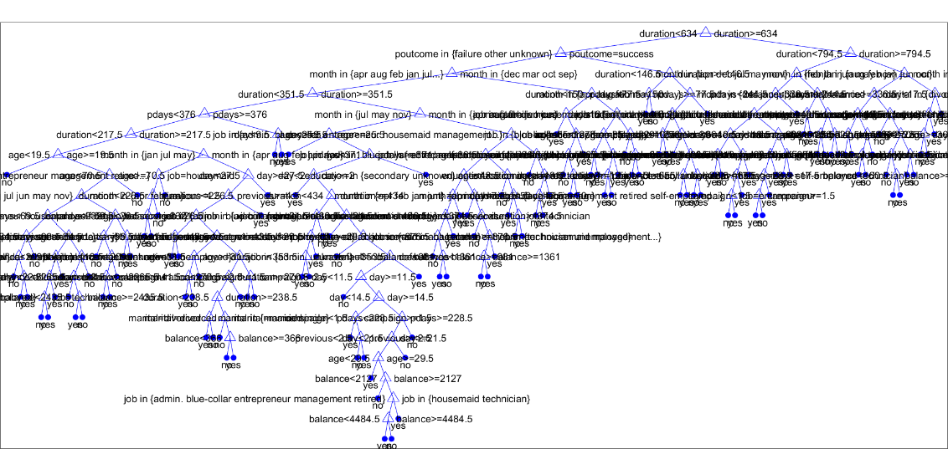
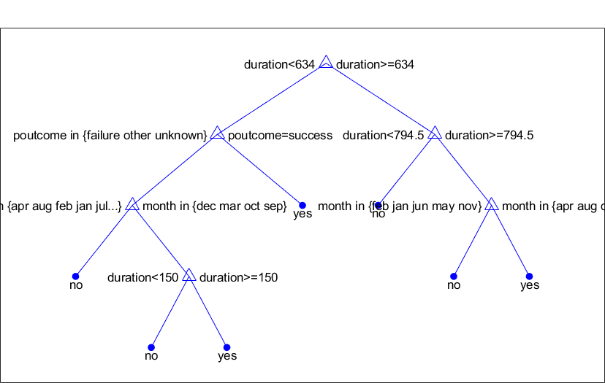
Příklad
Evaluace tří modelů získaných pro data 4521 klientů portugalské banky
(L:\gorecki\Public\NPDOD-NKDOD\Data\bank.csv)
Naive Bayes
Classification Tree
Classification Tree – Optimalizovaný parametr Minimální velikost listu (MinLeafSize)
(75% trénovací, 25% testovací)
2. Classification Tree
3. Classification Tree
3. Průběh optimalizace

Slide 15
Příklad
Notes:
Pozor: radky a sloupce jsou prehozene vuci Matici záměn v předchozích slidech

Slide 16
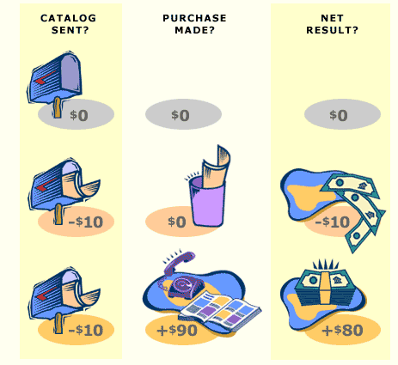
Příklad – Matice cen za chybu
Interpretace:
Když predikuji 100% správně, vydělám maximum (=MAX)
1) Pokud udělám chybu “predikce yes, ale skutečnost no”, pak prodělám 10$.
2) Pokud udělám chybu “predikce no, ale skutečnost yes”, pak přijdu o zisk 80$!!.
Zde je potřeba zvážit dvě teoretické situace (koupil by, kdybych poslal?):
Pokud ne, tak jsem šul nul
Pokud ano, tak jsem teoreticky přišel o zisk 80$!!
Situace 1 a 2
(TN a FN)
Situace 3
(FP)
Situace 4
(TP)
Pokud pošlu leták všem:
zisk = 90 * 127 – 10 * 1130 = 130
Notes:
127 + 1130 jsou testovaci data!!

Slide 17
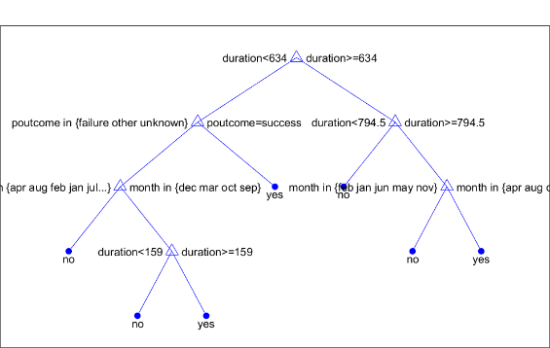
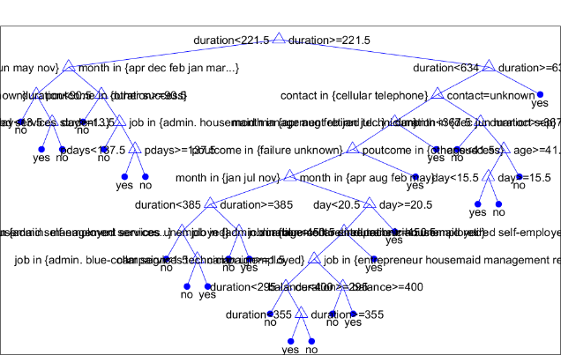

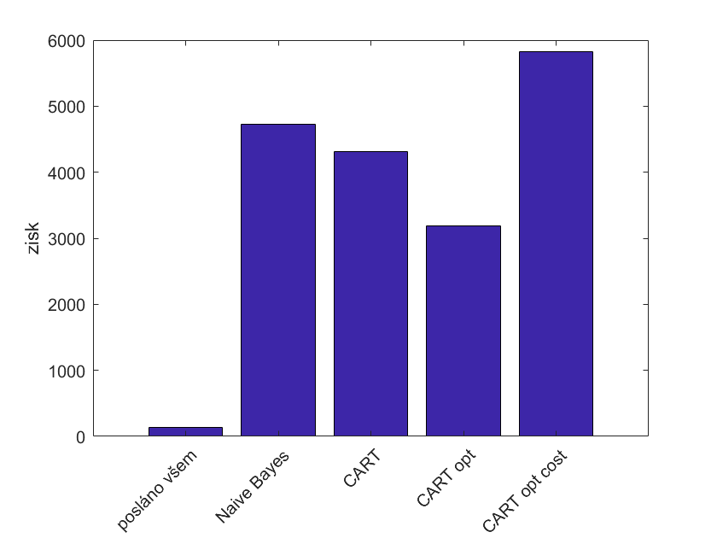
Příklad
zisk
4730 4310 3190 5820
Notes:
Pozor: radky a sloupce jsou prehozene vuci Matici záměn v předchozích slidech
Pozorování: Target class (skutečnost) 2 (=koupili) u modelu s váženou chybou má daleko větší pokrytí než zbylé modely, což, i přesto že má model nižší správnost a přesnost pro třídu 2´, dává vyšší zisk!

Slide 18
Děkuji za pozornost
Některé snímky převzaty od:
prof. Ing. Petr Berka, CSc. berka@vse.cz

